Slide 1

судномодельний гурток
НВК
презентує
заняття вищого рівня

Slide 2
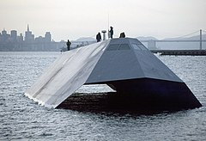
Sea Shadow (англ. Sea Shadow — «Морська тінь») — експериментальне судно-невидимка, спроектоване в 1980-х роках і спущене на воду в березні 1985 року американською корпорацією «Lockheed Martin». Невидимість «Sea Shadow» для радарів забезпечувалась завдяки застосуванню технології Стелс.

Slide 3
Судно розроблялося з метою вивчення можливостей використання нових технологій в кораблебудуванні. У 1985-1986, роках судно пройшло різні випробування в ході яких було доведено можливість створення невидимих ​для радарів ​судів. В 1993-1994 судно було представлене для громадськості.
Будівництво і загальна програма випробувань коштували близько $50 млн. і $195 млн відповідно.

Slide 4
Конструкція та технічні параметри
Довжина: 50 м,
Ширина: 21 м.
Водотоннажність: 572 тонни.
Швидкість: 28 вузлів (52 км/год)
Судно спиралося на підводні крила та підводні поплавці.

Slide 5
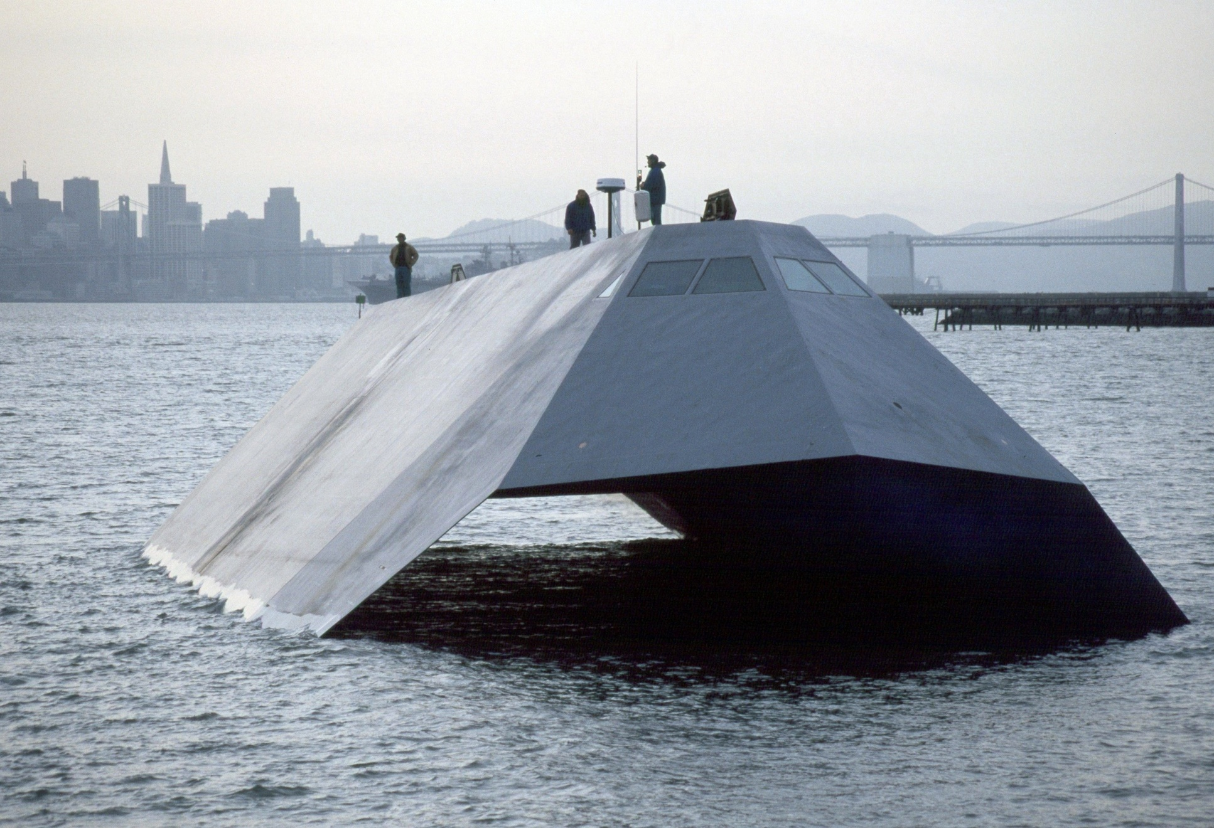

Slide 6
Історія «Сі Шедоу» у Сан-Дієго Корабель був розроблений у 1980-х роках. На воду було спущено 1985 року. Корабель розроблявся з вивчення нових технологій (автоматизація, невидимість, корабель управління). У 1993-1994 роках судно пройшло різні випробування, потім базувалося в порту Сан-Дієго. У 1999 році корабель знову введено в експлуатацію. Сі Шедоу довів можливість автоматизованих суден, невидимих для радарів. Корабель використовувався у зйомках фільму про Джеймса Бонда "Завтра не помре ніколи" (1997). З 2006 року американські ВМФ намагалися продати корабель. Однак після невдалих спроб 18 червня 2011 року було вирішено його розібрати.

Slide 7
В 2012 Sea Shadow був виставлений на продаж ВМС США за умови, що корабель буде розібраний. Реалізація корабля здійснювалася через інтернет-аукціон, де кожна ставка збільшувалася на сто доларів. Початкова вартість лоту була визначена у десять тисяч доларів, проте до ранку 30 квітня 2012 року досягла 100,4 тисяч доларів. Він був проданий і повністю розібраний 2012 року компанією Bay Ship.

Slide 8
Корпус корабля створено за технологією S.W.A.T.H. (судно з малою площею ватерлінії), він спирається на два понтони, які повністю розташовані під водою та додатково забезпечені підводними крилами. Це дозволяє зменшити опір хвиль і хитавицю. Надводний корпус з'єднується з підводними крилами конструкціями, що несуть, під кутом 45 градусів. Це підвищує стійкість судна та характеристику помітності радіолокації. На судні усунуто всі нерівності на корпусі, оскільки вони є головною причиною помітності судна. Особлива структура корпусу не повертає радіолокаційний промінь назад, а змушує його відбиватися убік. Такими ж зроблено кормову та носову частини. Судно має електричну передачу.

Slide 9
У популярній культурі
Кораблі класу Sea Shadow присутні в іграх Comanche 4 та Urban Strike, в якій, за сюжетом, використовуються міжнародною терористичною організацією під керівництвом сенатора Мелоуна (Карлоса Ортегі). Кораблі класу Sea Shadow також присутні у грі Tom Clancy's H.A.W.X. у місії під назвою "Улісс", що відбувається 19 червня 2021 року в Мегеллановій протоці.

Slide 10
Джерела інформації:
https://uk.wikipedia.org/wiki Sea Shadow
Американський флот засудив до знищення унікальний корабель-невидимку Sea. Дата звернення: 21 червня 2011 року. Архівовано 24 червня 2011 року.
Time Magazine, May 11, 2012, с. 5
Innovative stealth ship sold to Alameda firm for scrap, The Sacramento Bee (6 липня 2012). Архівовано 10 липня 2012 року.
- Newtons of scrap, Sunnyvale Lockheed facility's Sea Shadow leaves a stealthy, high-tech legacy - San Jose Mercury News. Дата звернення: 26 серпня 2013 року. Архівовано 28 травня 2014 року.

Slide 11

Дякую за увагу!

